Slide 1
To-Do List
第四組
3B017154 羅治圳
3B017024 蘇致安
3B017043 呂祐岷

Slide 2
目錄
實作方法
系統流程圖
To-Do List使用方法
參考資料
工作分配
學習目標
To-Do List簡介
專案架構
開發工具

Slide 3
工作分配
網頁開發、設計:蘇致安
資料庫、Flask路由建置:羅治圳
文件、簡報製作:呂祐岷

Slide 4
學習目標
理解 Web 應用程式架構
清楚了解「路由 → 控制 → 模板渲染 → 資料庫操作」整個請求流程。
透過 routes 體驗 URL routing 機制。
熟悉 HTTP 請求與表單資料處理
學習 GET 與 POST 請求的差異及使用時機。
使用 request.form 接收前端表單資料。
學會使用 ORM 操作資料庫
練習建立資料模型，理解 ORM 與資料表的對應關係。
操作 CRUD 全流程。

Slide 5

什麼是 To-Do List ?
To-Do List 全名叫做待辦事項清單，是一種用於記錄和管理事件的表單。
它可以幫忙建立和確認日常工作或個人目標，其中包括該事件的描述、截止日期、優先級與是否完成等資訊。

Slide 6
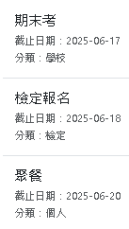
為什麼要用To-Do List ?
To-Do List可以把要做的事情都記錄起來，不論是學校考試或是朋友聚餐，都能列在待辦事件內。
這樣只要打開To-Do List，就能確定今天有什麼事情要做，不用擔心自己忘記了。

Slide 7
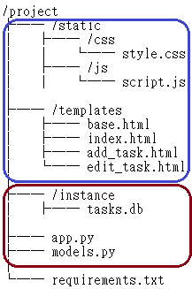
專案架構
籃框部分為:
前端(使用者介面)
紅框部分為:
後端(資料處理與資料庫)

Slide 8


環境介紹
作業系統
開發環境

Slide 9





前端開發工具
前端網頁結構使用HTML撰寫。
CSS進行網頁美觀處理。
JavaScript進行事件的狀態切換與刪除。
Bootstrap作為主要UI框架。
透過Jinja實現頁面繼承。

Slide 10
前端實作方法
共用模板與主頁面設計
介面互動功能
頁面 | 說明 | 互動功能
base.html | 繼承共通模板設計 | 響應式導行列
index.html | 主頁面 | 任務狀態切換
edit_task.html | 任務編輯頁面 | 表單驗證 資料更新
add_task.html | 新增任務頁面 | 表單驗證、提交

Slide 11




後端開發工具
後端使用Python作為主要撰寫語言。
使用Flask進行路由建置、處理請求與回應。
SQLite為資料庫，進行資料儲存與查詢。
SQLAlchemy則為 Flask提供了更直接的 ORM操作，且方便整合配置和上下文管理。

Slide 12
後端實作方法
資料庫初始化
任務管理功能
功能 | 說明 | Route
顯示任務列表 | 依分類篩選或顯示全部 | /
新增任務 | 填寫任務表單新增資料 | /add
編輯任務 | 編輯已存在任務內容 | /edit/<int:task_id>
切換完成狀態 | 切換任務完成與否 | /task/<int:task_id>/toggle
刪除任務 | 刪除指定任務 | /task/<int:task_id>/delete

Slide 13
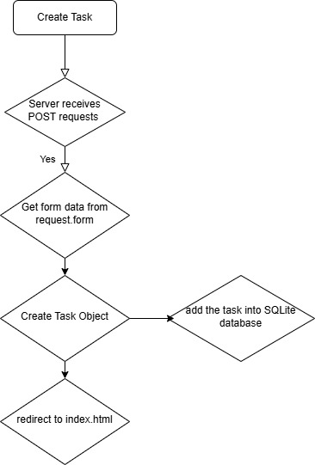
流程圖

Slide 14
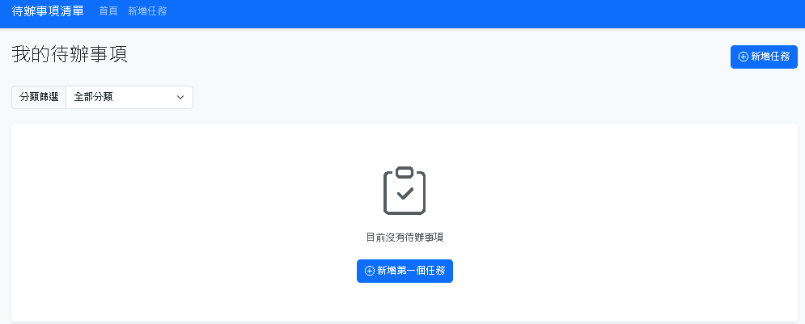
怎麼使用To-Do List ?
第一次使用，點擊按鈕即可生成第一件任務

Slide 15
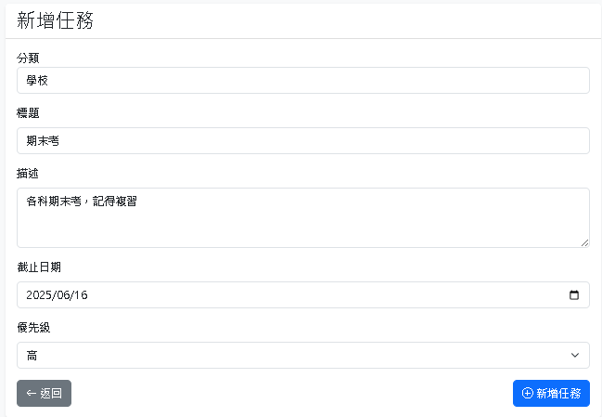
怎麼使用To-Do List ?
點擊按鈕後，進入新增任務介面，輸入事件的相關訊息，並按下新增任務，即可新增任務。

Slide 16
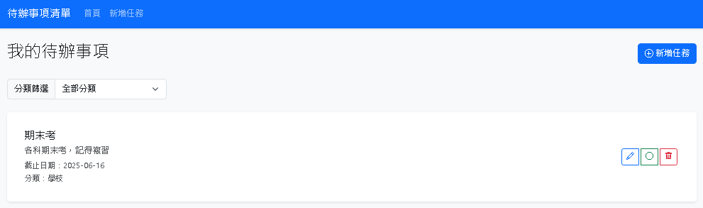
怎麼使用To-Do List ?
填寫完成並按下新增後，可以看見待辦事項新增了一件任務。

Slide 17
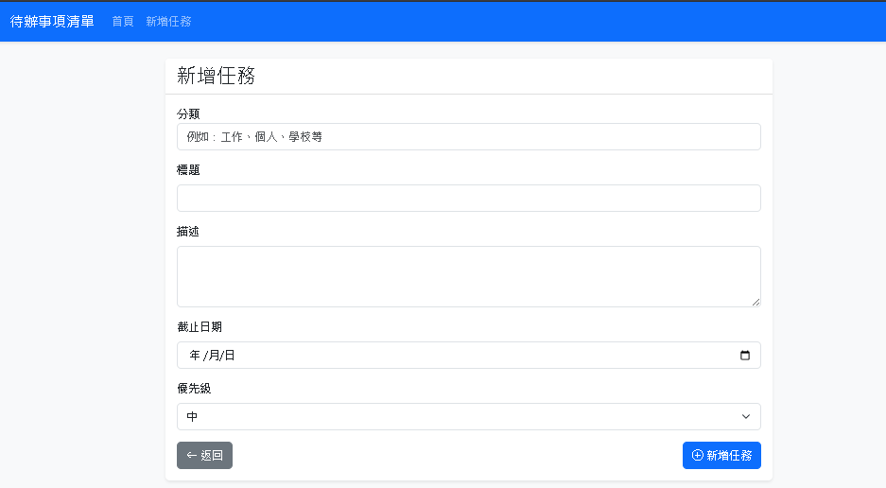
怎麼使用To-Do List ?
新增第一個事件之後，也可透過新增任務按鈕繼續新增任務。

Slide 18
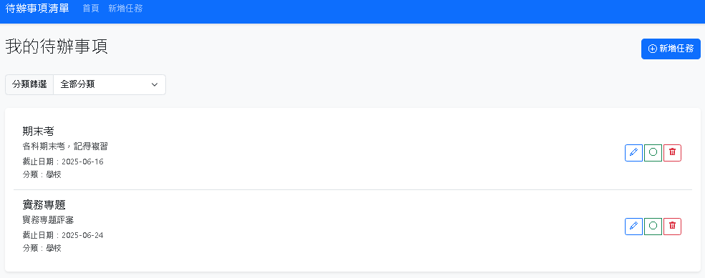
怎麼使用To-Do List ?
再按下新增任務按鈕後，可以看到又有新的待辦事項生成了。

Slide 19
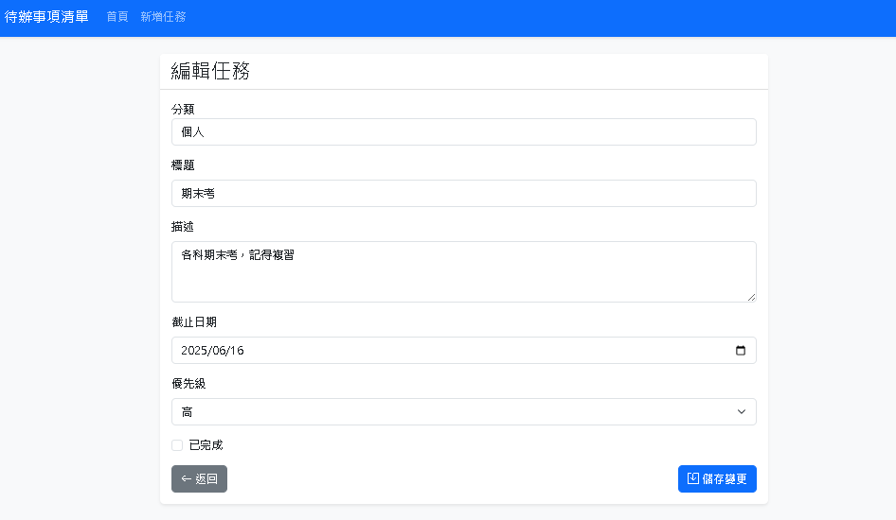
怎麼使用To-Do List ?
點擊編輯按鈕後，可以對事件的所有屬性進行修改，也可將該任務標註為是否完成，之後點擊儲存變更，就會將任務進行更新。

Slide 20
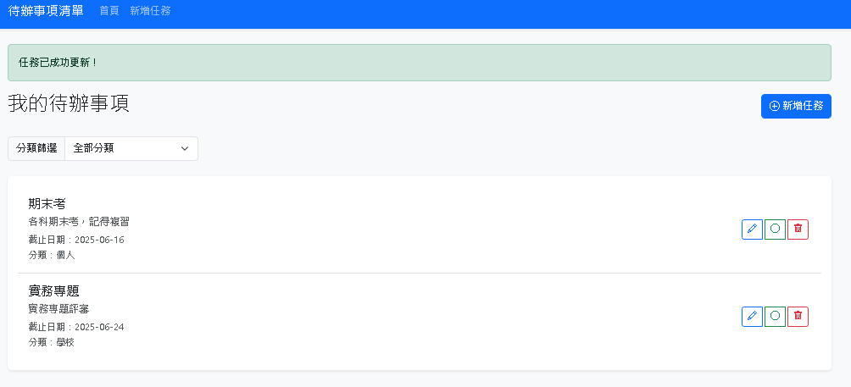
怎麼使用To-Do List ?
儲存更新後，會跳出成功更新的通知，並且可以看到期末考的分類更新為個人，編輯後的內容有確實更新。

Slide 21
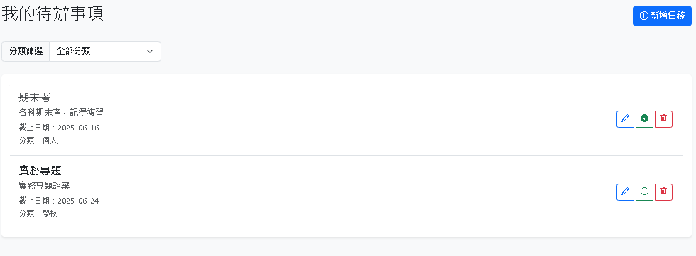
怎麼使用To-Do List ?
點擊編輯旁的按鈕，即可標註該任務已經完成，並且該任務的標題也會畫上刪除線。

Slide 22
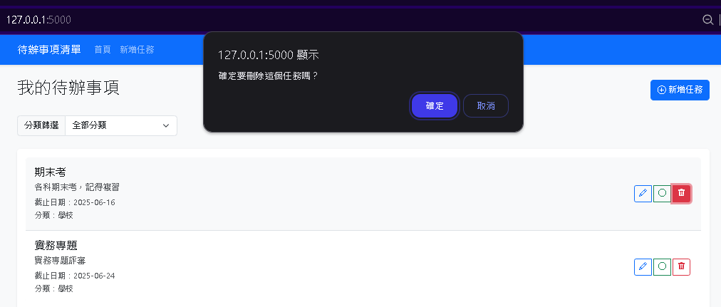
怎麼使用To-Do List ?
點擊刪除按鈕，便會出現提示視窗，確認是否刪除該任務

Slide 23
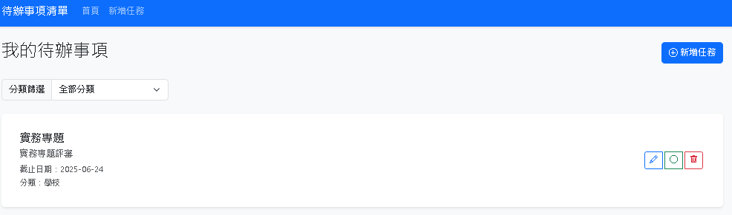
怎麼使用To-Do List ?
按下確認後，回到首頁即可看到，剛剛刪除的任務已經消失在待辦事項中了。

Slide 24
參考資料
https://hackmd.io/@peterju/S1FoLvgbkg\
https://hackmd.io/@peterju/SkpFlj40s
https://hackmd.io/@peterju/HJftWmE5kg
https://hackmd.io/@peterju/BJmEbXV9Jg
https://hackmd.io/@peterju/Hkpa1mVcye
https://hackmd.io/@peterju/r1-Pk7V51l
https://zh.wikipedia.org/zh-tw/Flask
https://zh.wikipedia.org/zh-tw/SQLite
https://zh.wikipedia.org/zh-tw/HTML
https://zh.wikipedia.org/zh-tw/CSS
https://zh.wikipedia.org/zh-tw/JavaScript

Slide 25
感謝聆聽

